Slide 1




BUT GEA

Slide 2
INTRODUCTION
La réforme du diplôme
Les matières principales du BUT
Les 3 parcours disponibles sur Aurillac
Les débouchés possibles

Slide 3
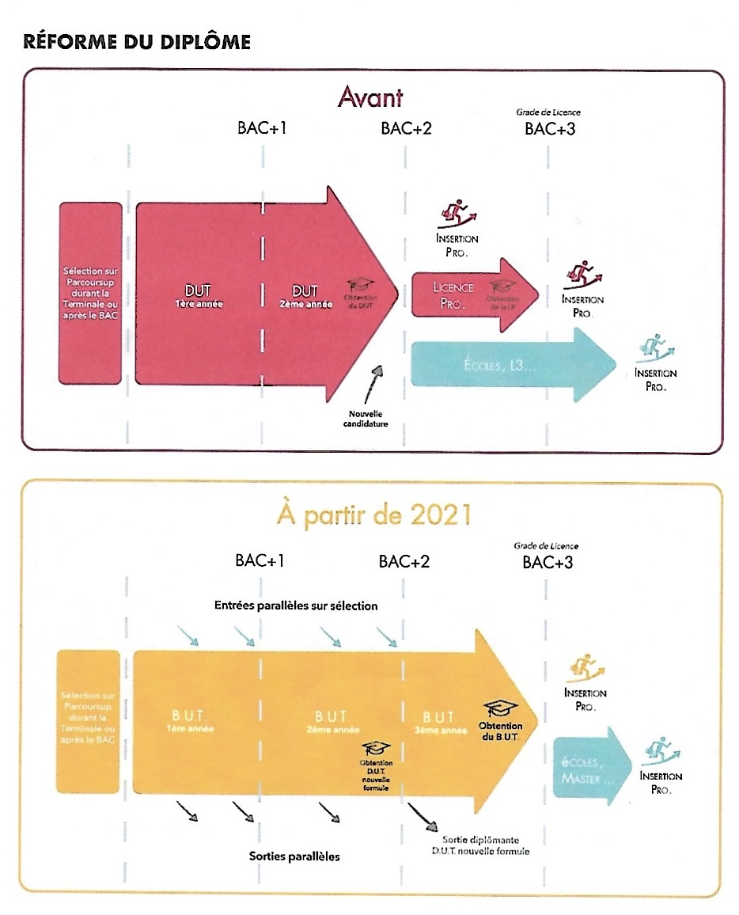
LA REFORME DU DIPLÔME

Slide 4
LES MATIÈRES PRINCIPALES DU BUT
Comptabilité
Gestion
Fiscalité
Ressources humaines
Mathématiques
Communication
Langues vivantes

Slide 5
LES 3 PARCOURS DISPONIBLES SUR AURILLAC
Gestion comptable financière et fiscale (GC2F)
Gestion entrepreunariat et management des activités (GEMA)
Gestion et pilotage des ressources humaines (GPRH)

Slide 6
LES DÉBOUCHÉS POSSIBLES
Les métiers de la comptabilité et de la gestion:
  En cabinet comptable & en entreprise
Des ressources humaines:
  En agence de recrutement & en entreprise
Banque / assurance / tourisme / immobilier …
Et de l’entrepreneuriat

Slide 7
@iutgeaaurillac

